Slide 1
Движение по линии
By the Makers of EV3Lessons
By sanjay and Arvind Seshan

Slide 2

ЦЕЛЬ УРОКА
Узнаем, как заставить робота ехать по линии используя Цветовой режим Датчика Цвета.
Узнаем, как ехать по линии с помощью датчика.
Узнаем, как ехать по линии на определенное расстояние.
Узнаем, как объединить датчики и циклы.

Slide 3
Робот едет по краю линии
Если на черном, повернуть налево.
Если на белом повернуть направо.
Робот должен выбрать куда повернуть, когда датчик цвета видит изменение цвета.
Ответ зависит от того, с какой стороны линии Вы едете.
Если на черном, повернуть направо.
Если на белом повернуть налево.

Slide 4
На какой стороне линии это должно начинаться
Если Вы указали при слежении за линией, чтобы следить за правой стороной линии, робот должен начинать справа от линии
✔
✔
✗

Slide 5
Задача: движение по линии
Напишите программу, которая будет следить за правым краем линии.
Если Ваш датчик увидит черный цвет, поверните направо.
Если Ваш датчик увидит белый цвет, поверните налево.
Используйте блок Если-То для принятия решений.
Повторяйте эти движения всегда.
Используйте цветовой режим или режим отраженного света.

Slide 6
Скорость и мощность
Синхронизация Моторов: блок устанавливает количество вращений каждого колеса пропорциональным друг другу.
Ускорение/Замедление: блок увеличивает скорость до необходимого значения за короткое время.
Контроль скорости: робот управляет мощностью моторов для поддержания заданной скорости.
У блоков скорости больше особенностей, когда Вы используете блоки циклов, если робот проходит цикл очень быстро, Вы должны использовать блок «мощности».
В этом уроке используем блок «мощности».

Slide 7
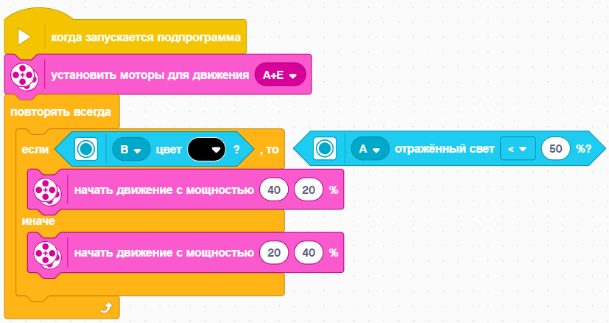
Движение по линии: цветовой и режим отражения
Эта программа следим за правой стороной черной линии, используя Цветовой Режим
Используйте режим отраженного света для замены условия
Когда датчик видит черный цвет, робот поворачивает налево.
Когда датчик видит белый цвет, робот поворачивает направо.

Slide 8
дополнение
Изменение выходных условий:
Что если Вы не хотите двигаться по линии всегда? Что необходимо сделать для того чтобы это выполнялось до тех пора пока датчик Силы не будет нажат?
Используйте предыдущие уроки для того, чтобы решить эту задачу.

Slide 9
CREDITS
This lesson was created by Sanjay Seshan and Arvind Seshan for SPIKE Prime Lessons
More lessons are available at www.primelessons.org
This work is licensed under a Creative Commons Attribution-NonCommercial-ShareAlike 4.0 International License.

